Slide 1
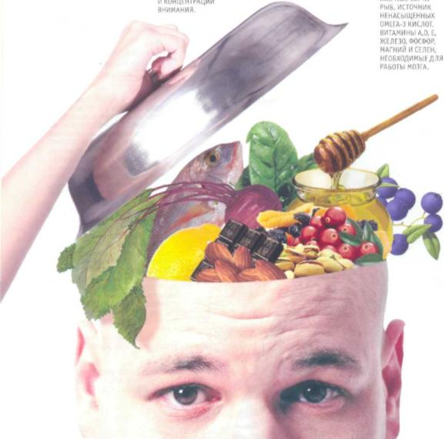
Пища для ума
Что есть, чтобы
не только хорошо себя чувствовать, но и правильно думать?

Slide 2
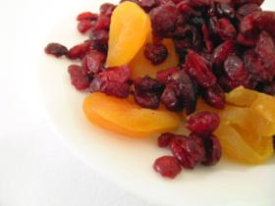
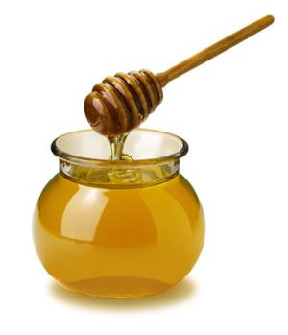
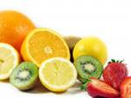
1
Пища для ума
Мед, фрукты и сухофрукты
Содержат глюкозу, которая
нужна мозгу
для полноценной работы. А вовсе не сахар , как принято считать.

Slide 3
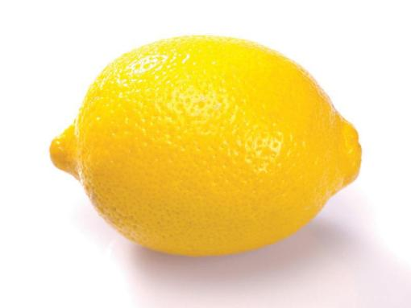
2
Пища для ума
Лимон
Прекрасный помощник в поддержке психического состояния человека.
Через час после поступления
в организм его сок способствует выработке веществ, необходимых для работы мозга, а именно для управления мышечными нервами, улучшении памяти и концентрации внимания.

Slide 4
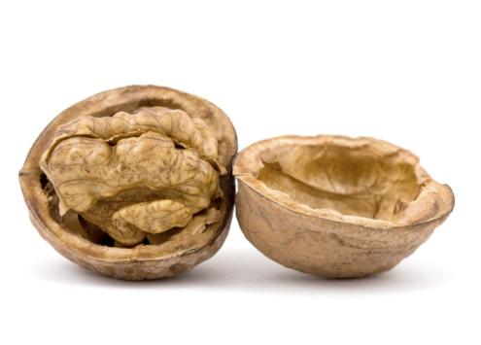
3
Пища для ума
Грецкий орех
Ядрышки грецкого ореха даже по форме напоминают полушария головного мозга.
Даже несколько
орехов ежедневно –
залог питания
клеток головного мозга
и стимулирования умственной деятельности.

Slide 5
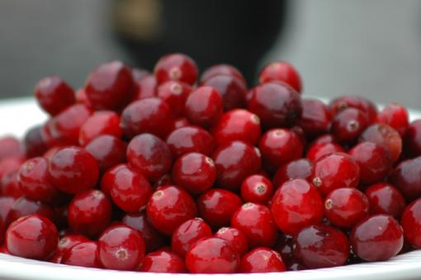
4
Пища для ума
Клюква
Главный продукт, повышающий IQ.
В ней больше всего антиоксидантов, влияющих
на остроту и улучшение памяти
и оказывающих мощный оздоровительный эффект на весь организм.

Slide 6
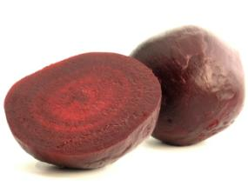
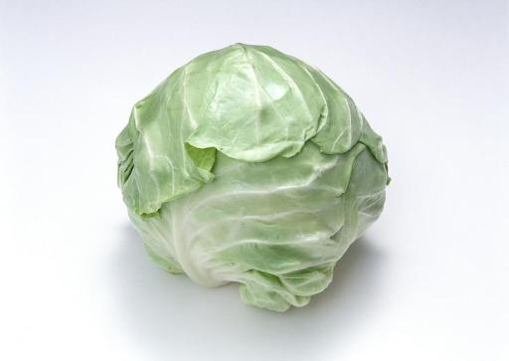
5
Пища для ума
Свекла и
белокочанная капуста
Содержат вещества, разрушающие ферменты, которые приводят к снижению памяти. Особенно полезна квашеная капуста в сочетании с печеным картофелем.

Slide 7
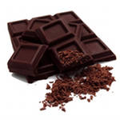
6
Пища для ума
Горький шоколад
Содержит углеводы необходимые
для работы мозга.
Но стоит помнить, что для быстрого насыщения достаточно небольшого кусочка.

Slide 8
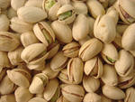
7
Пища для ума
Фисташки
Улучшают
остроту восприятия, а также память.

Slide 9
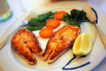
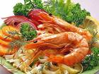
8
Пища для ума
Жирные сорта рыб и морепродукты
Источник ненасыщенных омега -3 кислот, витамины А, Д, Е, железо, фосфор, магний и селен, необходимые для работы мозга.

Slide 10
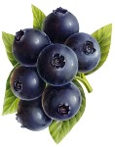
9
Пища для ума
Черника
По своим свойствам очень близка
к клюкве.
Кроме того, она снимает усталость глаз и усиливает остроту зрения.

Slide 11
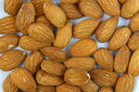
10
Пища для ума
Миндаль
Богатый фосфором, он способствует активизации
работы мозга и, кроме того, укрепляет зрение. Горький миндаль обладает успокаивающим действием.

Slide 12
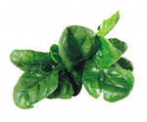
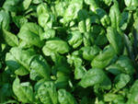
11
Пища для ума
Шпинат
Содержит фолиевую кислоту и
множество минеральных веществ, стимулирующих мозговую деятельность.

Slide 13
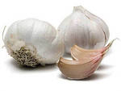
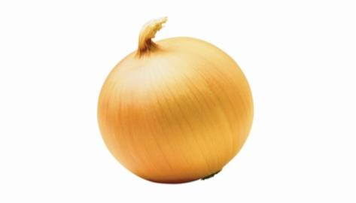
12
Пища для ума
Лук, чеснок
Насыщают мозг кислородом и активизируют мыслительные процессы.

Slide 14
Пища для ума
Но никакая еда не сможет сделать человека умным, если он ежедневно не напрягает свой мозг. Интеллект развивается
только тогда, когда человек постоянно учится,
читает хорошие книги, не пасует перед сложными интеллектуальными задачками.

Slide 15
Пища для ума
Если не напрягать голову,
ум мгновенно одряхлеет.
А еда –
еда лишь помогает нашим умственным усилиям.

